Slide 1
第二課 互聯網協定

Slide 2

HTTP 狀態信息
你有試過在瀏覽網頁時，發現網頁瀏覽器顯示出「 404 找不到網頁」等錯誤信息嗎？你知道這些數字代表什麼嗎？

Slide 3
傳輸控制協定 / 互聯網協定（TCP/IP）
2.1
網絡上的所有通訊活動都受協定規管。
協定是一組規則，指定了裝置之間發送與接收數據的格式和順序。

Slide 4
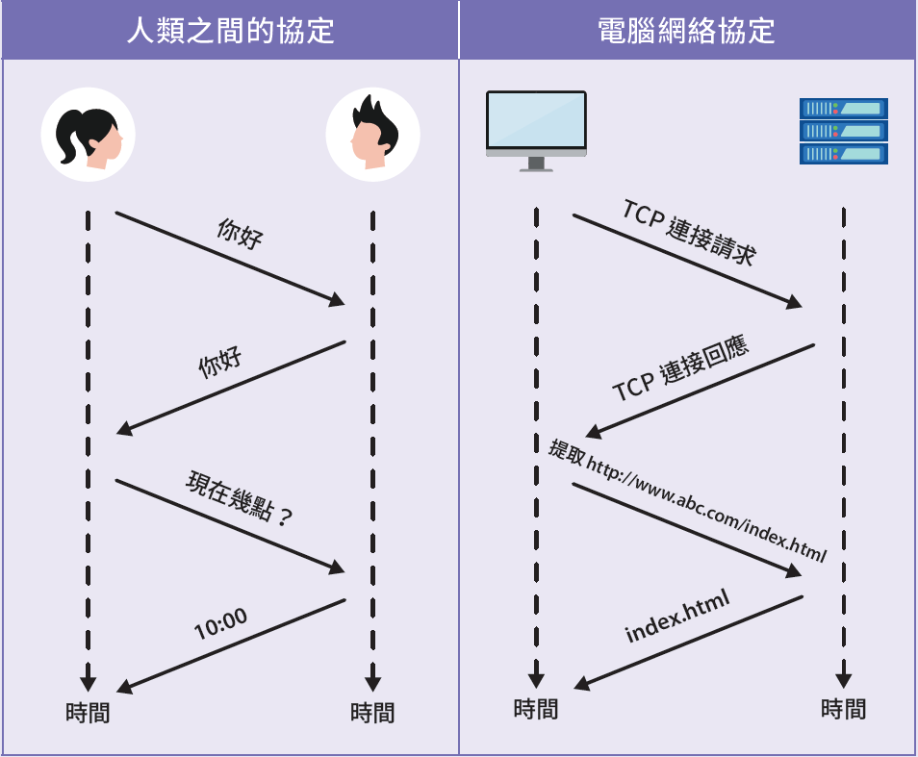
如果你想問其他人「現在幾點」，你會怎麼做？
必須以一種共通語言（如英文）與他人溝通，以便互相理解。

Slide 5
傳輸控制協定 / 互聯網協定（TCP/IP）
2.1
傳輸控制協定（TCP）和互聯網協定 / 網絡協定（IP），亦俗稱 TCP/IP，是互聯網上最為重要的其中兩個協定，用於指定處理數據的方式。
TCP 將數據分成更小的數據包，以提高傳輸數據效率。加上編號的數據包會在到達目的地後被重新組裝。
IP 則負責數據包的實際傳輸，為每個數據包添加目的地位址，並選擇前往該目的地的最佳路徑。

Slide 6
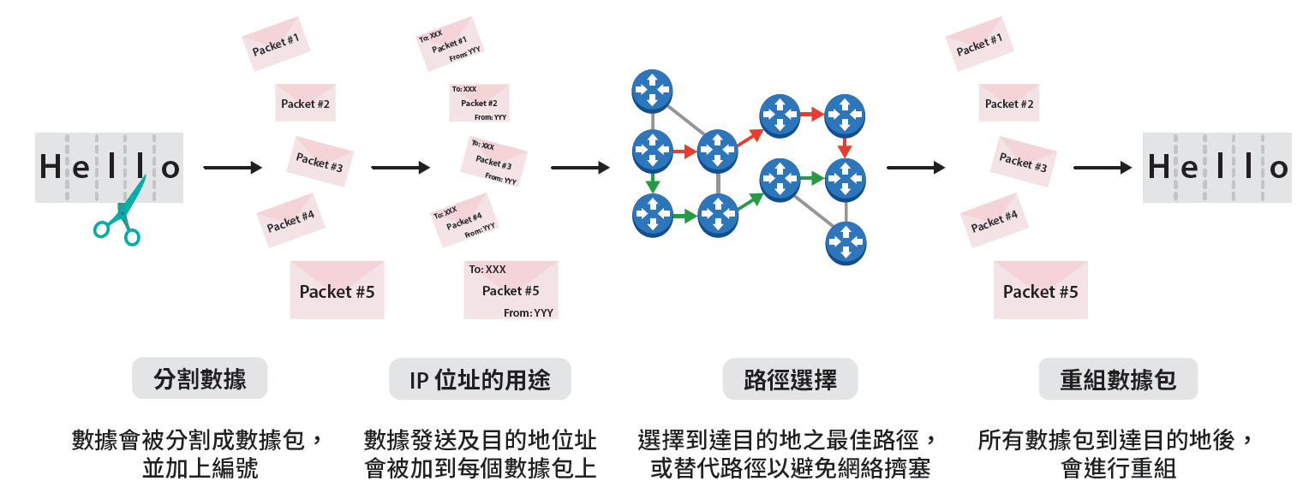
傳輸控制協定 / 互聯網協定（TCP/IP）
2.1
TCP/IP 傳輸的數據：

Slide 7
2.1
透過互聯網發送文字信息時，數據通常是如何傳輸的？
數據將被分割為數個數據包，並透過單一的路徑發送。
數據將被加密，並透過單一的路徑發送。
數據將被分割為數個數據包，並透過不同的路徑發送。
數據將被加密，並透過不同的路徑發送。

Slide 8
傳輸控制協定 / 互聯網協定（TCP/IP）
2.1
當數據由一部裝置經網絡 / 互聯網發送至另一部裝置，會經過以下的五層 TCP/IP 協定疊。
（發件人）
應用層 🡪 傳輸層 🡪 網絡層 🡪 數據鏈路層 🡪 實體層
應用層 🡨 傳輸層 🡨 網絡層 🡨 數據鏈路層 🡨 實體層
（收件者）

Slide 9

互聯網協定（IP）位址
2.2
互聯網協定位址 / 地址是可更改的數字位址，用以識別在同一通訊協定（TCP/IP）裏的個別裝置。
當裝置連接到互聯網時，互聯網名稱與數字地址分配機構（ICANN）將透過互聯網服務供應商為用戶分配 IP 位址。

Slide 10
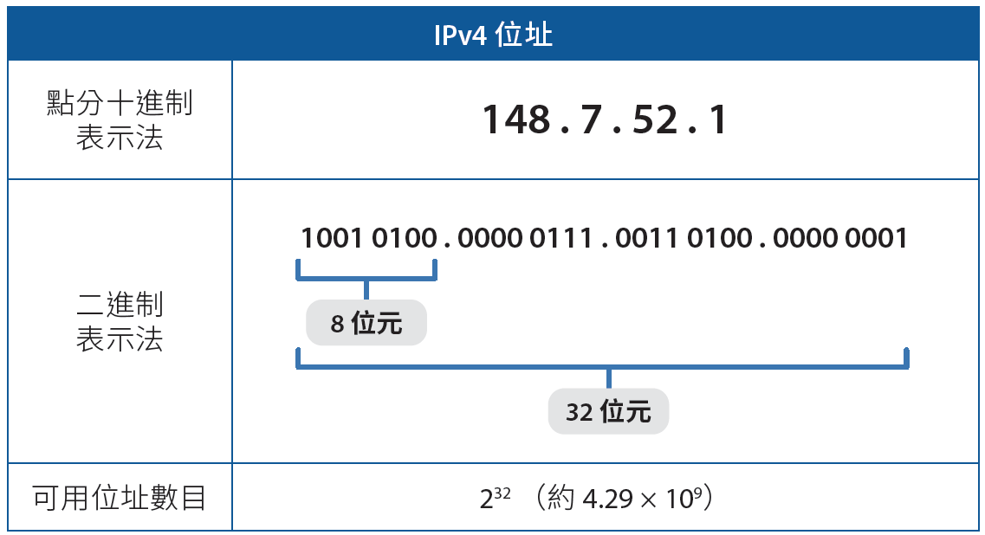
互聯網協定版本 4（IPv4）
A
IPv4 位址是一個 32 位元數字位址，由四個 8 位元數字組成，該 8 位元數字又稱為「八位元組（octet）」，並以句號點（「 . 」）分隔。
IPv4 位址（通常以十進制形式表達）的範圍是從 0.0.0.0 到 255.255.255.255。

Slide 11
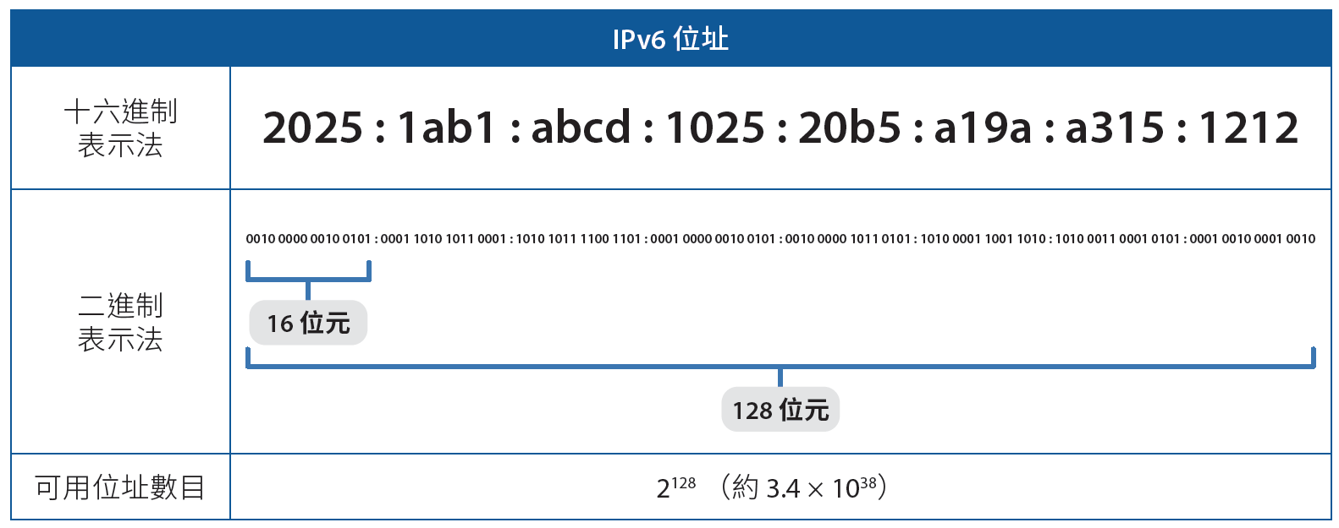
互聯網協定版本 6（IPv6）
B
IPv6 位址是一個 128 位元的數字位址，由八個 16 位元的數字組成，以冒號（「 : 」）分隔。
IPv6 位址（通常以十六進制形式表達）的範圍是從 0:0:0:0:0:0:0:0 到 FFFF:FFFF:FFFF:FFFF:FFFF:FFFF:FFFF:FFFF。

Slide 12
2.2
以下哪項 / 些可用於識別互聯網上的裝置？
裝置名稱
產品識別號碼
IP 位址
只有 (1)
只有 (3)
只有 (1) 和 (2)
只有 (2) 和 (3)

Slide 13
2.2
IPv4 位址是由四組 8 位元數字組成的，並以句點（「 . 」）隔開。此 IP 編址格式中存在多少個可能的位址？
2¹²⁸
4⁸
16⁸
32²

Slide 14

網域名稱系統（DNS）
2.3
要記住一個網站的 IP 位址十分困難。
因此我們瀏覽互聯網時，通常會採用有意義的名稱，亦即網域名稱 / 網域 / 域名。

Slide 15
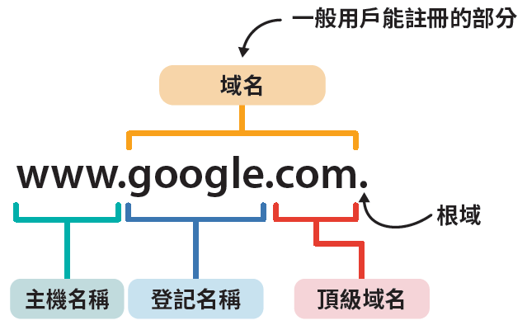
網域名稱系統（DNS）
2.3
完整域名（FQDN）包含了域名系統（DNS）分級裏的所有域級。
每個域級都以句點（「 . 」）作分隔。

Slide 16
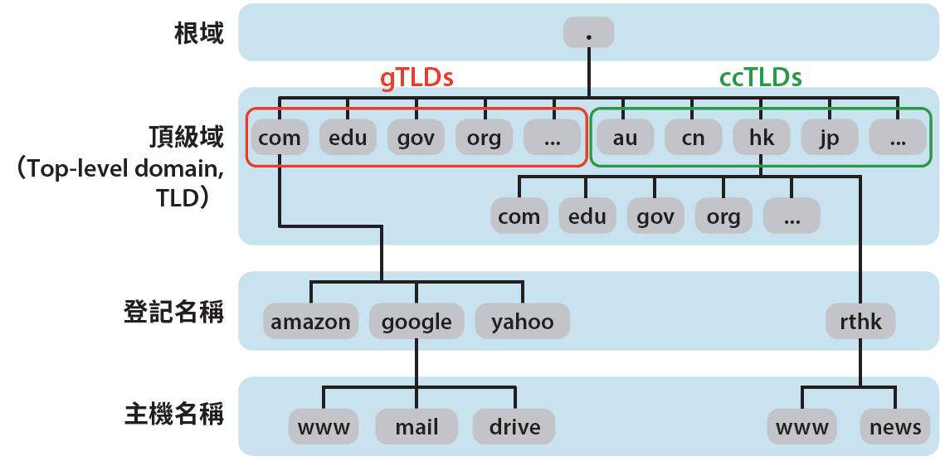
網域名稱系統（DNS）
2.3
以下是域名系統的分級：

Slide 17
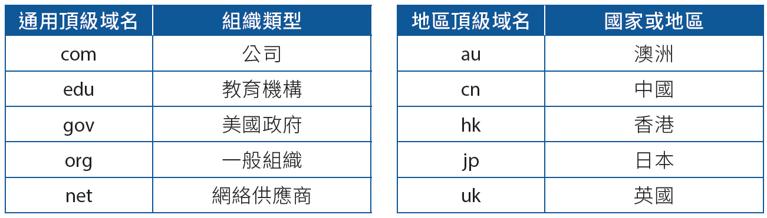
網域名稱系統（DNS）
2.3
最右的名稱是頂級域名（TLD），它可以是按照組織類型的通用頂級域名（gTLD），或按照伺服器所在國家或地區的地區頂級域名（ccTLD）。

Slide 18
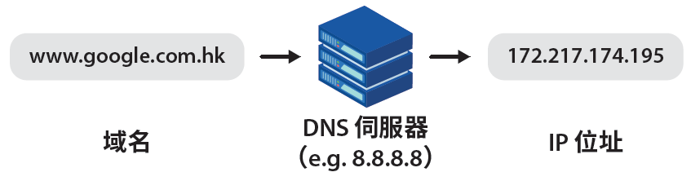
網域名稱系統（DNS）
2.3
域名系統伺服器用於將網域名稱（文字）轉換為 IP 位址（數字），此過程稱為「域名解析」。
DNS 伺服器的位置會以 IP位址表示，通常由互聯網服務供應商所提供。

Slide 19
2.1
允行將為他的新補習學校設立一個網站，使顧客可經下列任何一個連結存取網站：
web.getfivestarstar.edu.hk www.getfivestarstar.hk www.getfivestarstar.com web.getfivestarstar.com www.getfivestarstar.edu.hk
他需要註冊多少個域名？

Slide 20
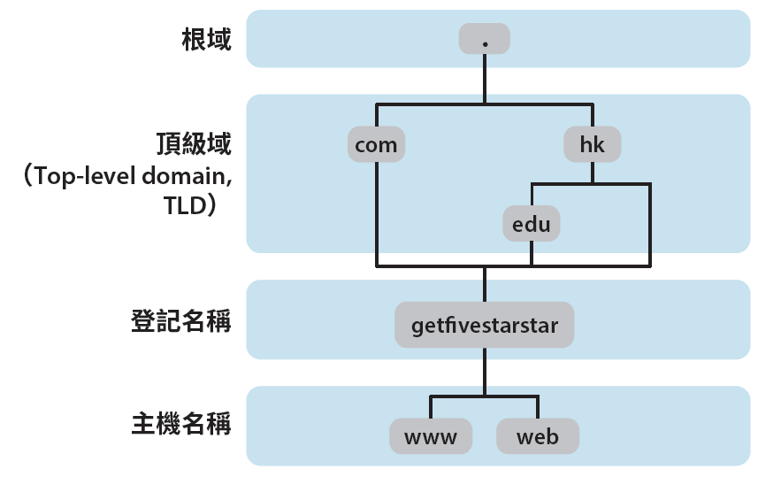
2.1
分析
答案
允行一共需要註冊 3 個網域名稱，即「getfivestarstar.edu.hk」、「getfivestarstar.hk」和「getfivestarstar.com」。

Slide 21
2.3
思賢無法透過輸入劃一資源定位（URL）來瀏覽教育局的網站，但卻能透過輸入其 IP 位址來瀏覽。為什麼？
網域名稱系統（DNS）伺服器已停用。
相應的網頁不在網絡伺服器中。
路由器故障。
網頁瀏覽器尚未安裝額外插件。

Slide 22
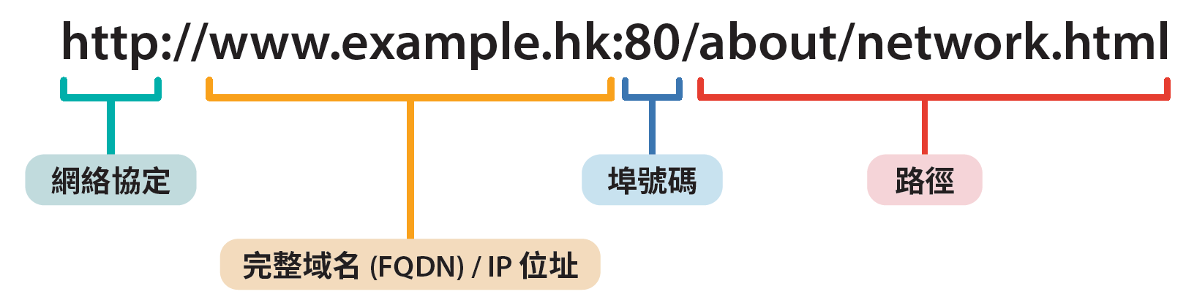
劃一資源定位（URL）
2.4
劃一資源定位（URL）用於識別資源（例如網頁、圖像、檔案或影片）在互聯網上的位置。

Slide 23
網絡協定
A
網絡協定是一套網絡通訊規則。
客戶應用程式和伺服器都應遵從相同的規則以建立連接。

Slide 24
完整域名 / IP 位址
B
完整域名 / IP 位址是網絡中一台主機的獨特標識。

Slide 25
埠號碼
C
由於同一主機上可能同時有多個應用程式運行，因此需要埠號碼來識別指定應用程式。

Slide 26
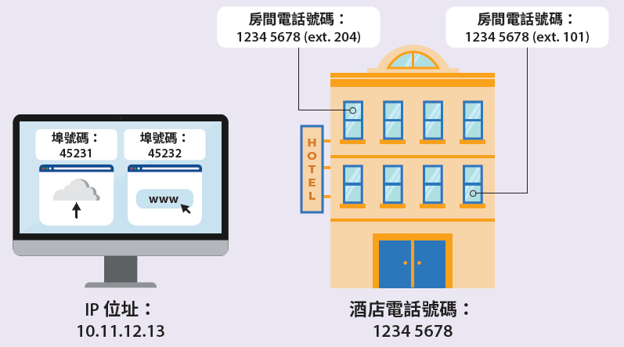
埠號碼與主機上運行的應用程式是互相關聯的，關係就像電話的內線號碼。

Slide 27
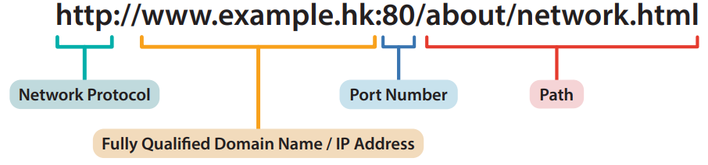
路徑
D
路徑是指主機根目錄上某指定資源的位置。
/about 是資料夾名稱，指名為「about」的資料夾。
/network.html 是檔案名稱，指資料夾「about」內名為「network」的 HTML 檔案。

Slide 28
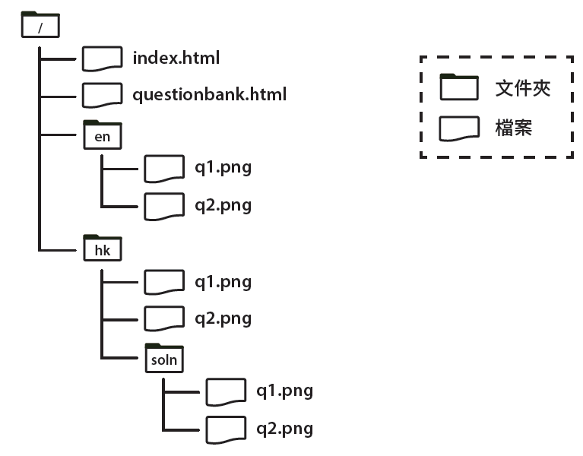
2.4
下圖是 www.ict.org.hk 的資料夾結構其中一部分： 以下哪個 URL 是無效的？
http://www.ict.org.hk/en/q1.png
http://www.ict.org.hk/soln/hk/q1.png
http://www.ict.org.hk/hk
http://www.ict.org.hk/index.html

Slide 29
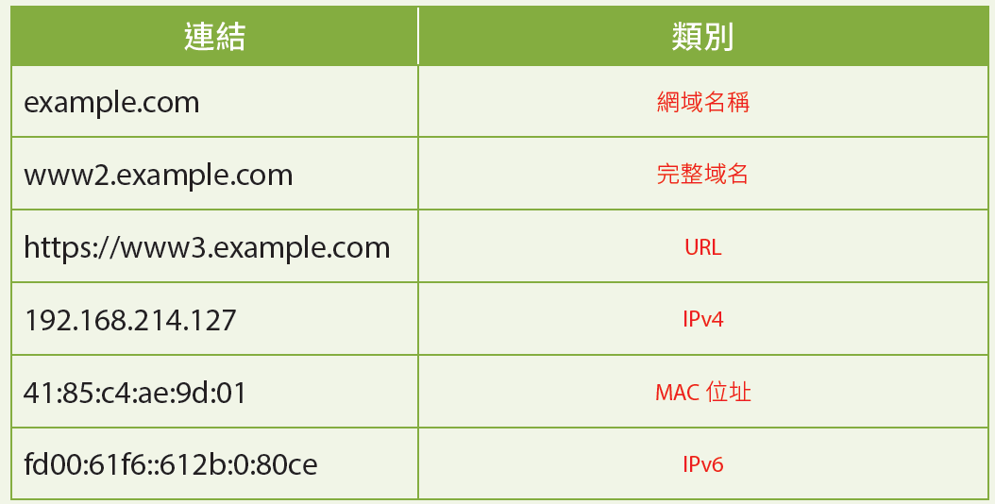

2.1
小美有多條連結可作存取不同資源之用，但她不清楚以下各條連結屬於哪個類別。為她配對各個位址與相應類別，並於空白格填上答案。

Slide 30
網絡協定
2.5
網絡協定亦有不同種類：
超文本傳輸協定（HTTP）
電郵協定

Slide 31
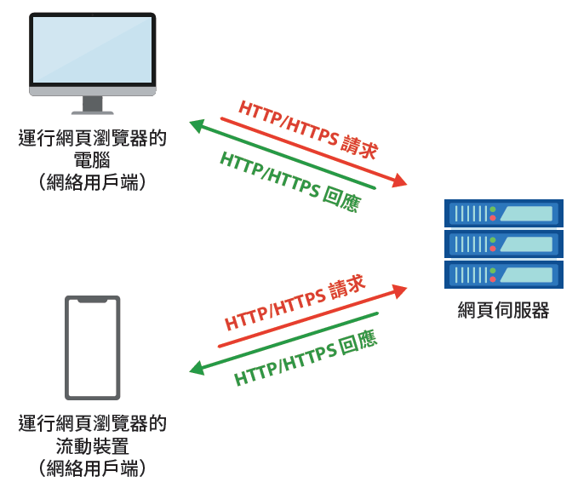
超文本傳輸協定（HTTP）
A
超文本傳輸協定（HTTP）和超文本傳輸安全協定（HTTPS）是互聯網數據傳輸中最常用的兩個網絡應用協定。
HTTP 被萬維網（WWW）用於傳輸超文本文件（即網頁）。

Slide 32
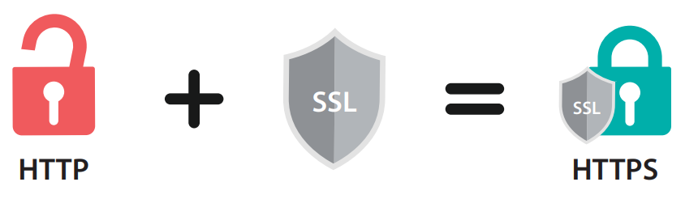
超文本傳輸協定（HTTP）
A
HTTPS 是較 HTTP 保安更好的版本，使用了保密插口層（SSL）加密，此加密方式又稱傳輸層保安（TLS）加密。
SSL 會在傳輸過程中加密數據，以確保客戶端和伺服器之間通訊的保密性、可靠性和私隱性。

Slide 33
2.5
為什麼我們在互聯進行網上銀行交易時，需要保密插口層（SSL）呢？
數據傳輸更快。
確保數據傳輸安全。
減少數據丟失。
保護路由器電源的插座。

Slide 34
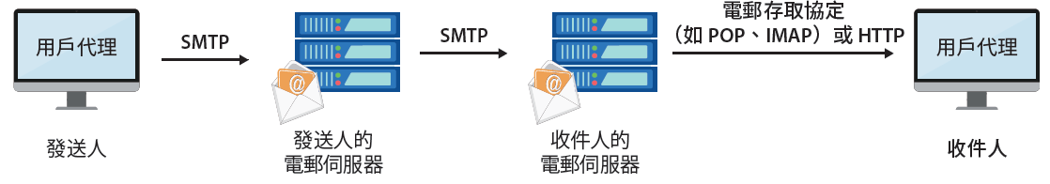
電郵協定
B
簡單郵遞傳送協定（SMTP）用以向電郵伺服器傳送電子郵件。電郵伺服器還會依靠 SMTP 向不同的電郵伺服器分發電子郵件。
網絡信息存取協定 / 接達協定 （IMAP）和郵局協定第三版（POP3）讓電郵客戶能在電郵伺服器檢索電子郵件信息。

Slide 35
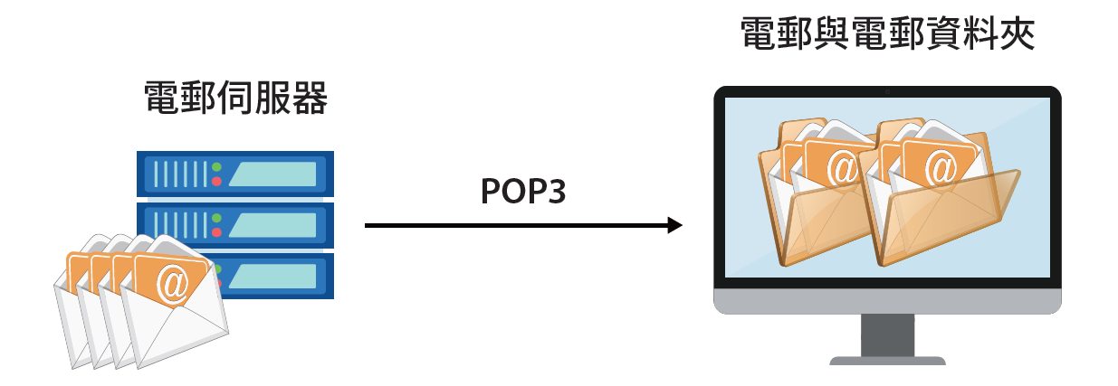
電子郵件存取協定
B
POP3 電郵伺服器會為客戶提供一個在伺服器上的郵箱。
客戶能檢索所有在電郵伺服器裏的電子郵件，並將電子郵件下載至本機電腦。預設情況下，電郵下載到電腦後就會從伺服器中被刪除，以釋放儲存空間。

Slide 36
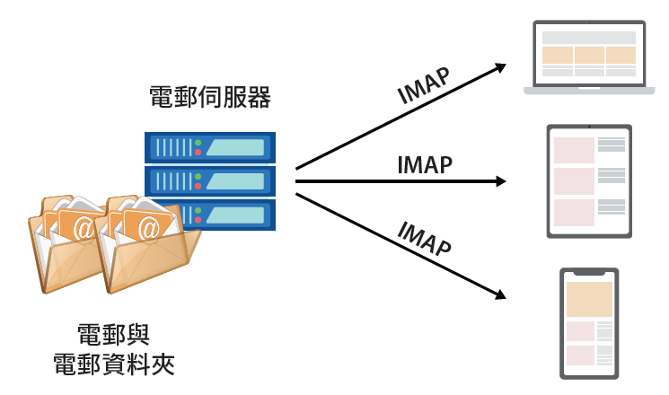
電子郵件存取協定
B
在 IMAP 下，所有電子郵件都將保存在電郵伺服器中。IMAP 亦允許多個客戶存取同一郵箱。
用戶可以在不同已連接互聯網的電腦上閱讀、移動和刪除這些電子郵件。

Slide 37
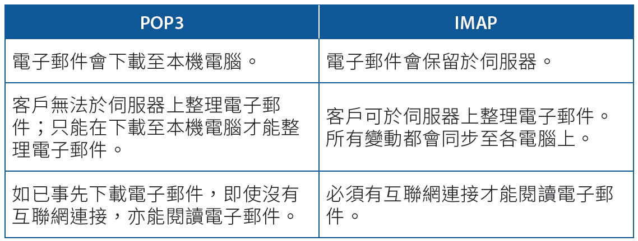
電子郵件存取協定
B
以下是 POP3 與 IMAP 的對比：

Slide 38
2.2
試舉出兩個可以用作接收電子郵件的電郵協定，並列出其主要分別。
答案
POP3 和 IMAP。
IMAP 可讓電子郵件在多個裝置上同步，亦可讓用戶在伺服器上整理電子郵件。

Slide 39
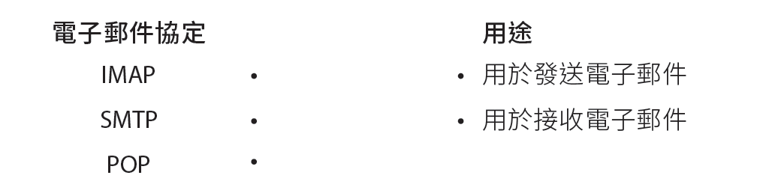
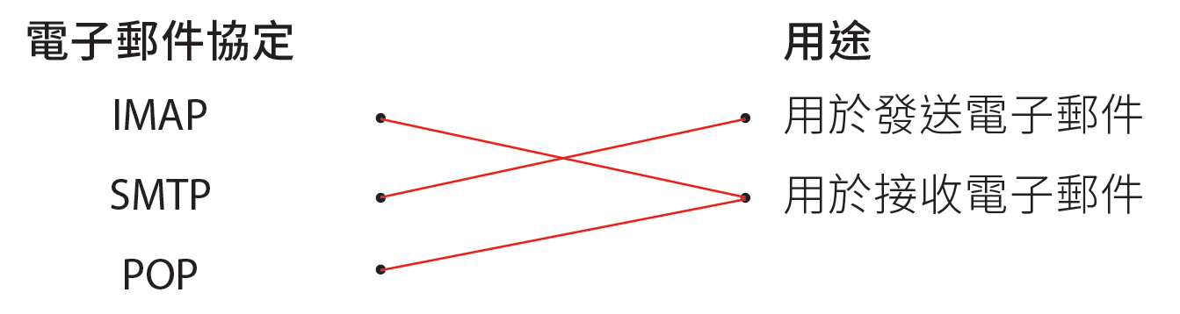
2.6
在電子郵件系統中，匹配下列協定及其用途。

